Slide 1
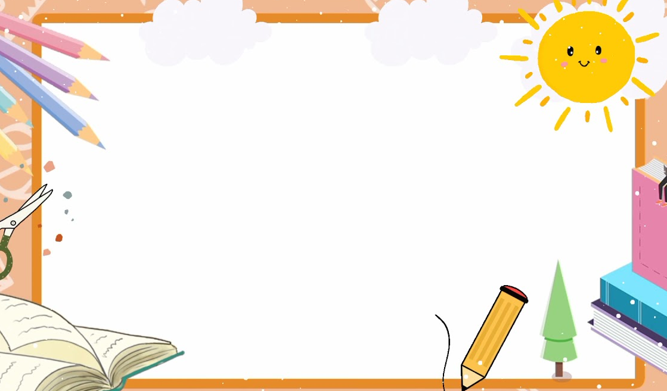
PHÒNG GIÁO DỤC & ĐÀO TẠO QUẬN LONG BIÊN
TRƯỜNG MẦM NON HOA HƯỚNG DƯƠNG
LĨNH VỰC PHÁT TRIỂN NHẬN THỨC
MỘT SỐ LUẬT LỆ GIAO THÔNG ĐƯỜNG BỘ
Giáo viên : VŨ THỊ HẢI
Lớp: Mẫu giáo nhỡ B2
Năm học : 2022- 2023

Slide 2
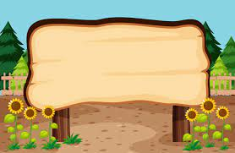
HOẠT ĐỘNG 1
“BÉ VUI HỌC”

Slide 3
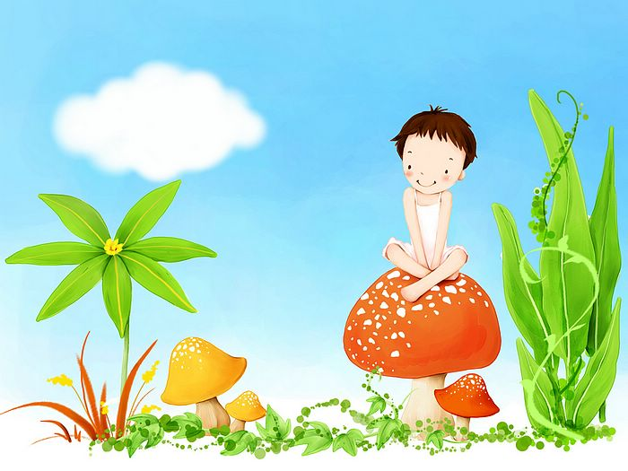
Câu đố:
Mắt đỏ, vàng, xanh
Đêm ngày đứng canh
Ngã tư đường phố
Mắt đỏ báo “dừng”
Mắt xanh báo “đi”
Mắt vàng “chờ nhé!”
Đố bé đèn gì?

Slide 4
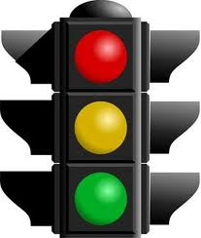

Slide 5
HOẠT ĐỘNG 2:
“BÉ VUI KHÁM PHÁ”

Slide 6
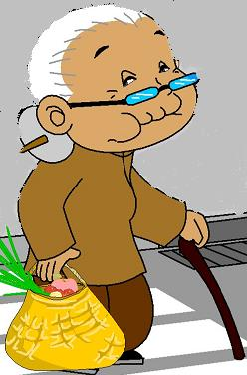

Slide 7
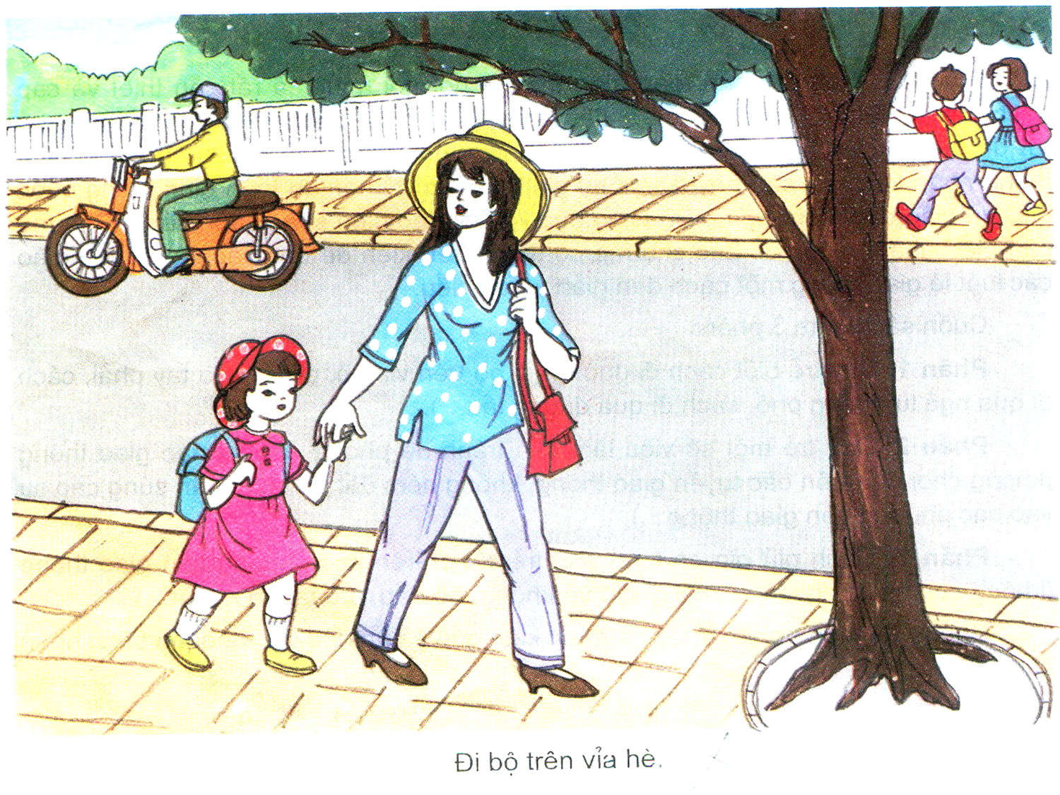
Đi bộ trên vỉa hè

Slide 8
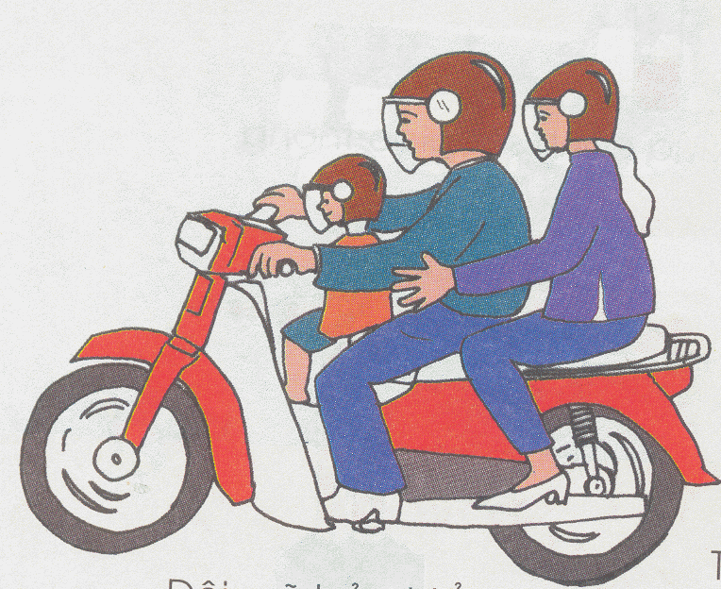
Đội mũ bảo hiểm khi ngồi trên xe máy

Slide 9
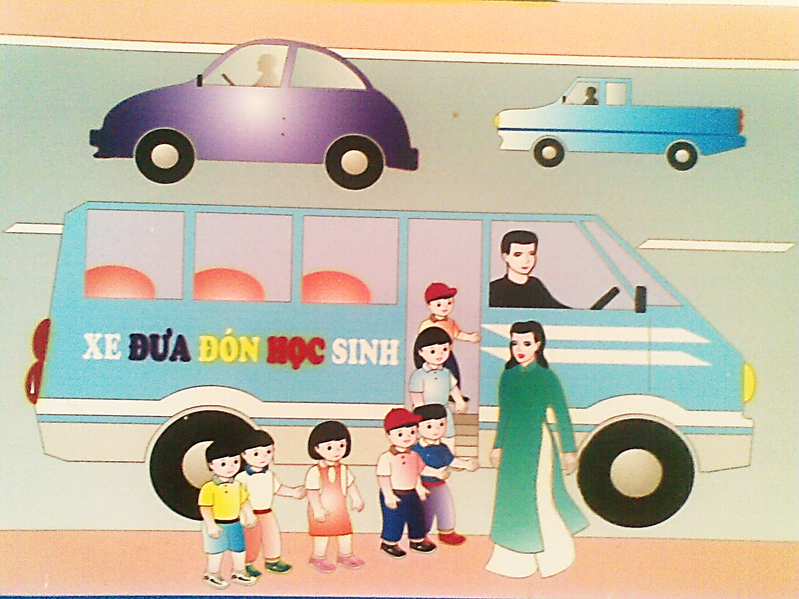
Không chen lấn xô đẩy khi lên xe

Slide 10
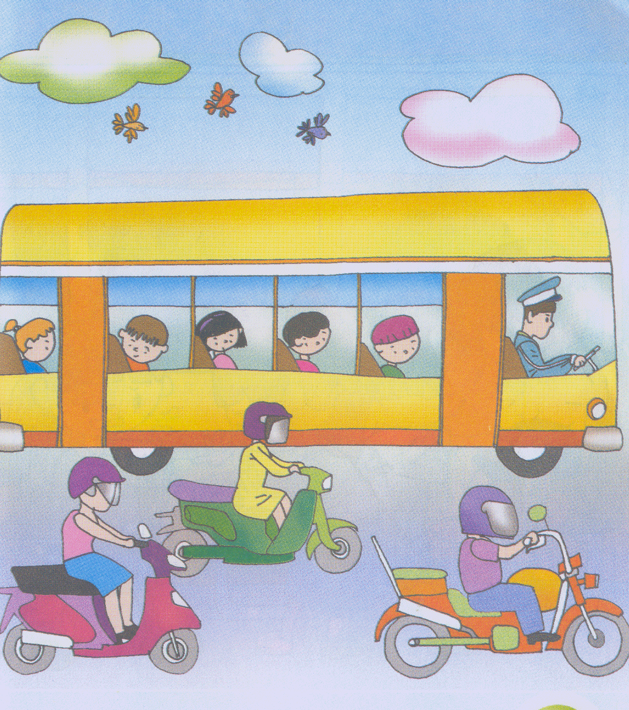
Ngồi trên xe buýt phải ngồi ngay ngắn, không thò đầu ra ngoài

Slide 11
HOẠT ĐỘNG 3:
“Củng cố ”

Slide 12
TC1: Xem ai thông minh
Trẻ quan sát 2 bức hình và nhận biết được đâu là hành động đúng luật giao thông đâu là hành động sai.
Trẻ chọn và kích vào hình đúng và mặt cười sẻ xuất hiện, nếu trẻ chọn hành động sai thì mặt buồn xuất hiện
Cuối trò chơi trẻ nhận thức được đâu là hành động nên làm và đâu là hành động không nên làm.

Slide 13
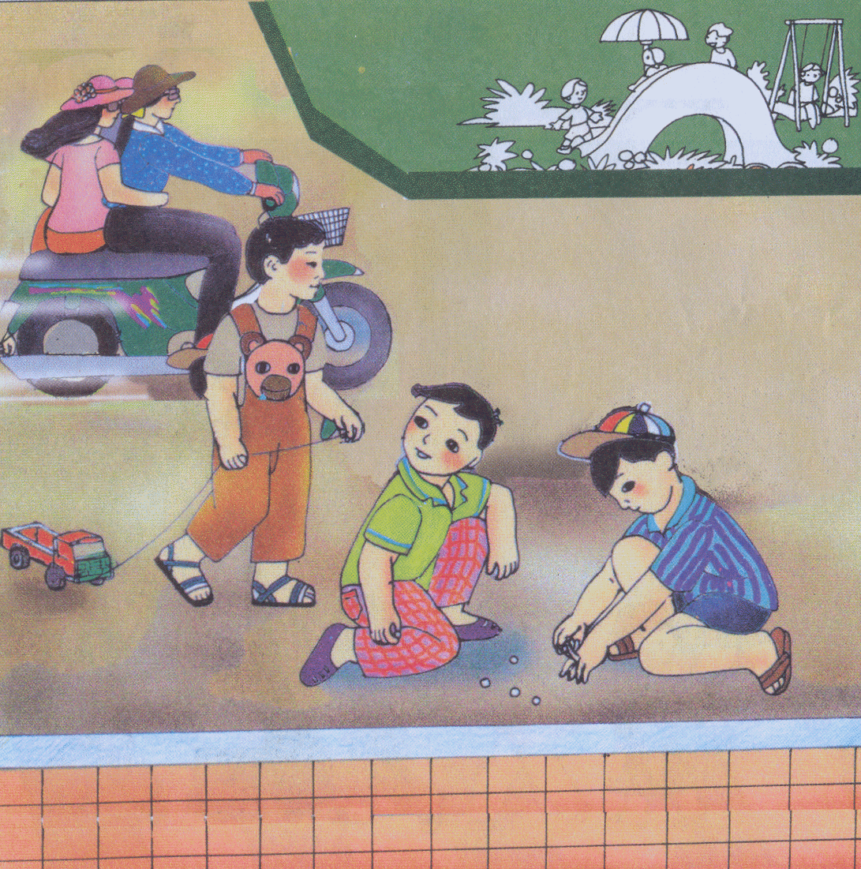
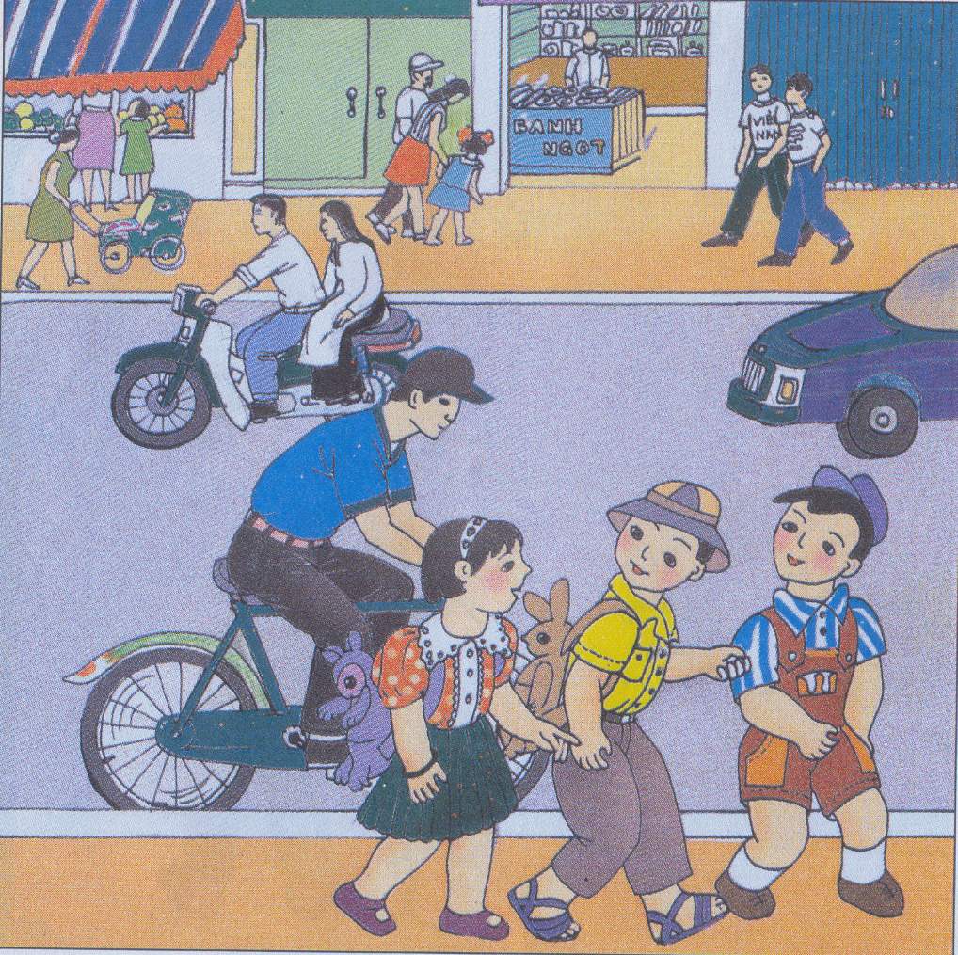

Slide 14
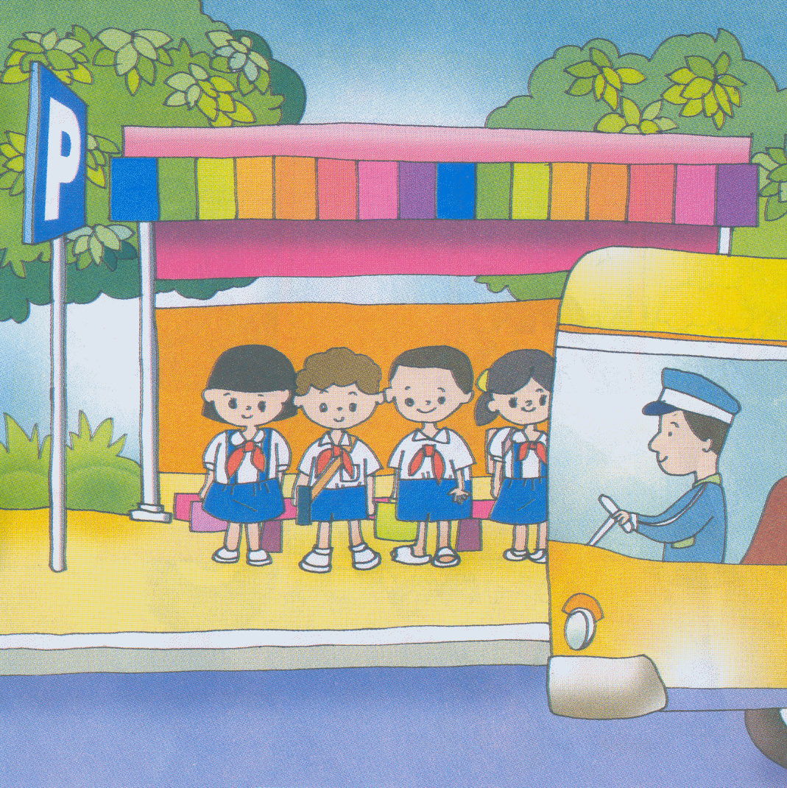
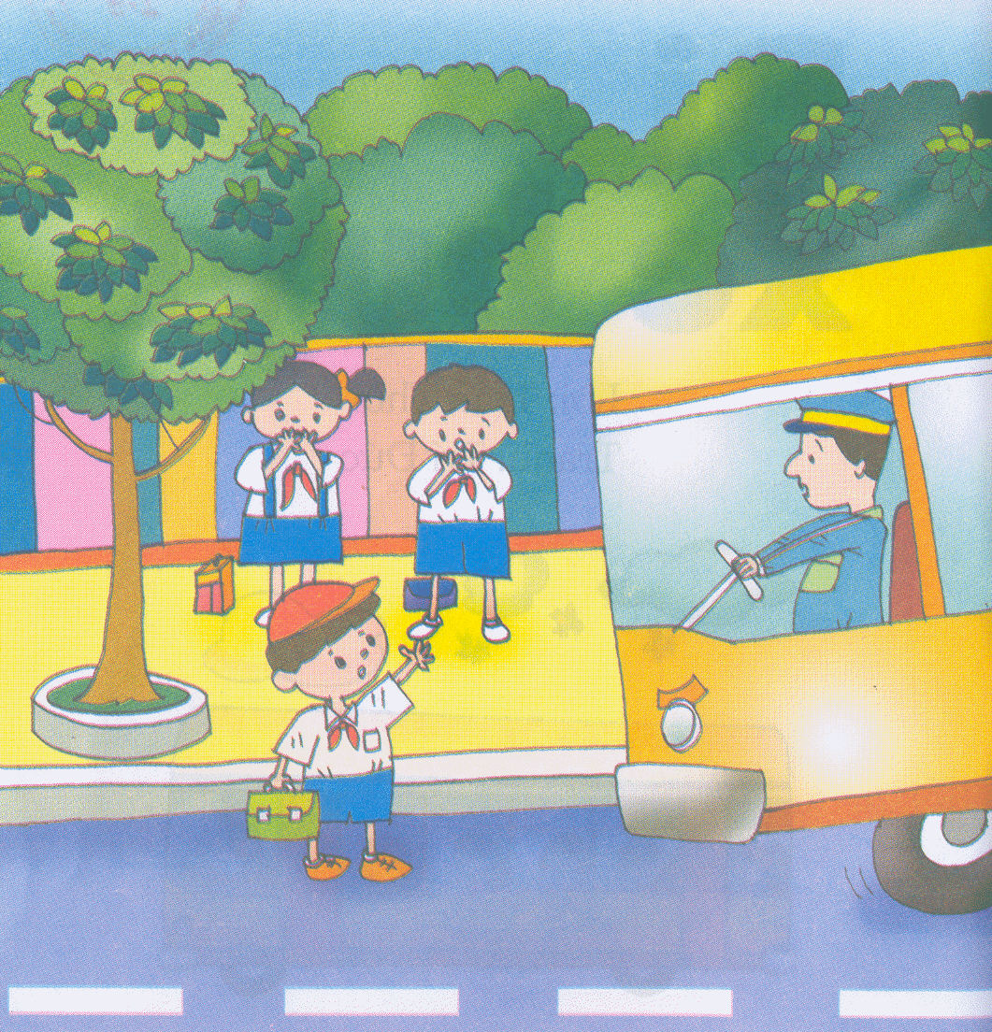

Slide 16
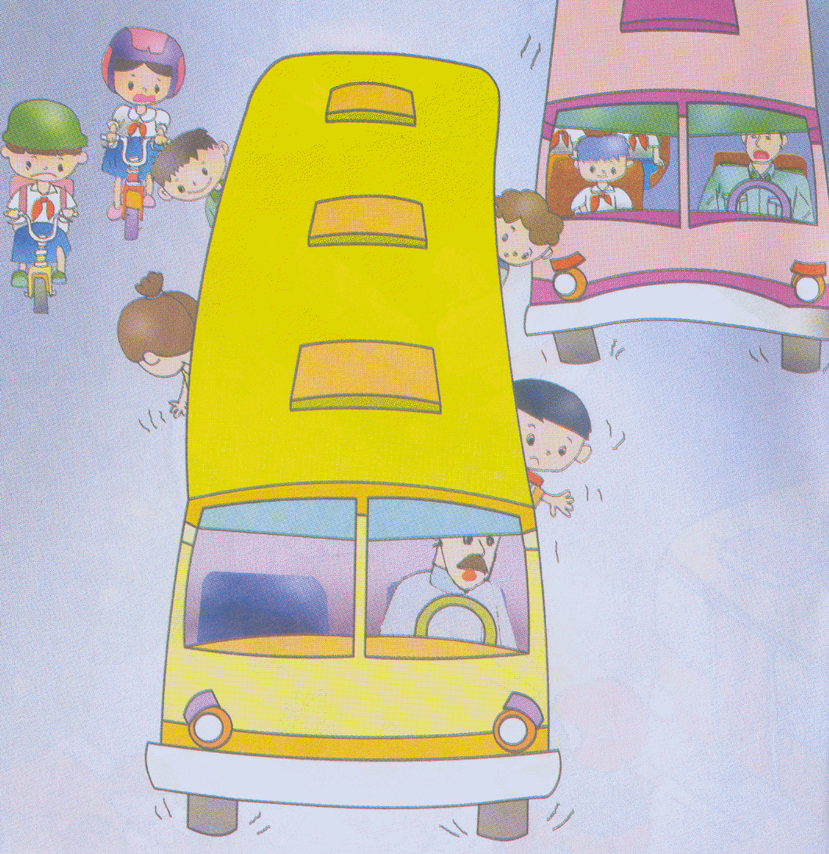

Slide 17
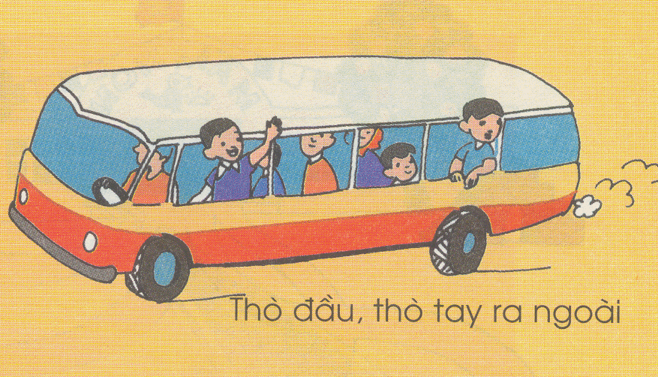
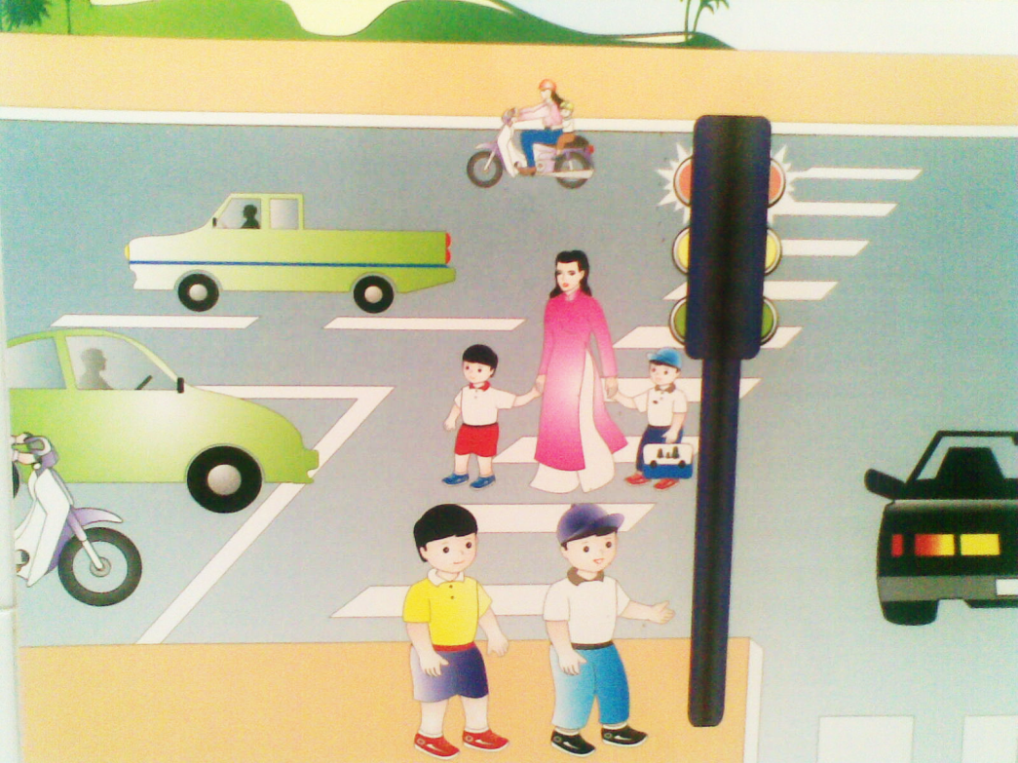

Slide 18
HOẠT ĐỘNG 3:
“Luyện tập ”

Slide 19
Cô chia trẻ làm 2 đội thi đua nhau.
Các đội tranh nhau quyền trả lời câu hỏi “đúng-sai” của cô.
Đội nào trả lời đúng thì bạn đứng đầu sẻ được bật qua được 1 chướng ngại vật và nhận được 1 cột đèn giao thông.
Cứ tiếp tục như vậy đội nào dành được nhiều cột đèn hơn thì đội đó sẽ dành chiến thắng

Slide 20
Cột đèn giao thông có những màu gì?

Slide 21
Đi bộ phải đi trên vỉa hè đúng hay sai?

Slide 22
Trẻ em khi sang đường phải có người lớn dẫn qua đúng hay sai?

Slide 23
Thứ tự các đèn trên cột đèn giao thông là đỏ, vàng, xanh đúng hay sai?

Slide 24
Bài học đến đây là hết rồi!

